Slide 1
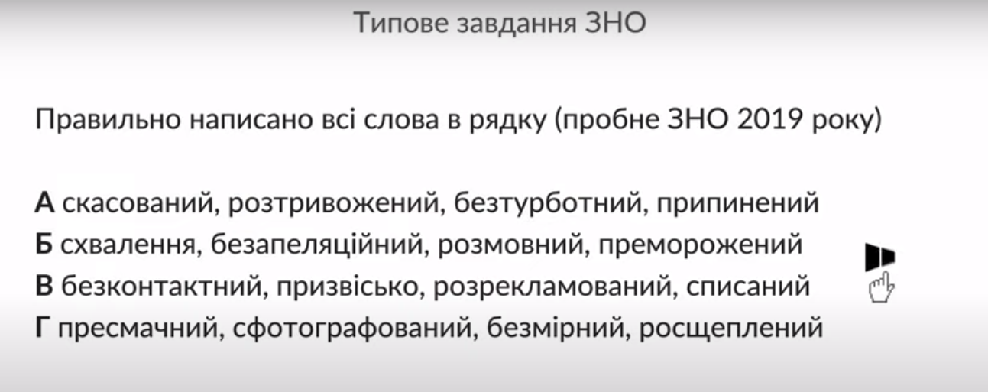

Slide 2

Двадцять третє квітня
Класна робота
Тема. Правопис префіксів

Slide 3
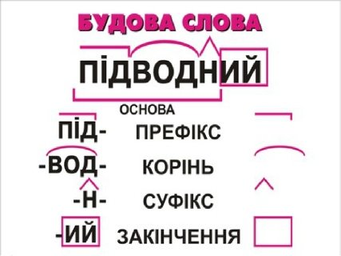
ПРЕФІКС– частина слова, що стоїть перед коренем і служить для утворення нових слів.

Slide 4

Правопис префіксів з- та с-
к
С
п
т
ф
х
з
Перед усіма іншими
приголосними
Зчепитися,
зшити

Slide 5
Правопис префіксів пре- та при-
Пре=дуже
Премилий (дуже милий)
Премудрий (дуже мудрий)
Запам’ятайте:
-Презирство -Престол
-Преподобний -Преосвященний
З дієсловами і похідними
від них словами
Припорошити
Припорошений
При
В прикметниках, де префікс при
означає близько
Приморський (близько від моря)

Slide 6
Прірва
Прі
Прізвище
Прізвисько
Розпечений
Безчесний
Черезплічник
Роз-
Без-
Через-
Завжди із з (незалежно
Від наступного приголосного)
Од
Від
Тільки з д
Одчепитися

Slide 7
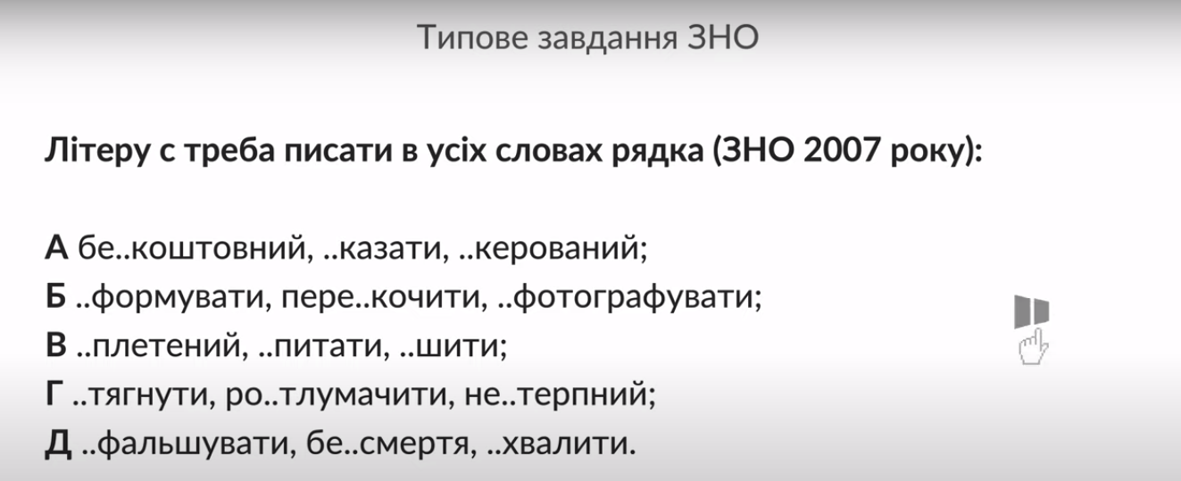

Slide 8
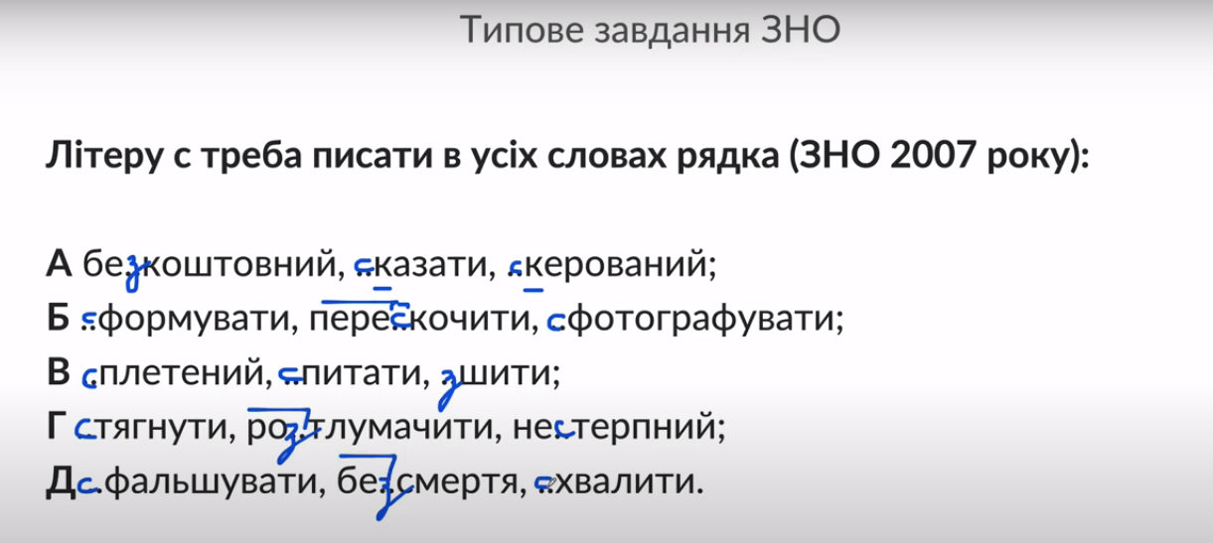

Slide 9
https://learningapps.org/display?v=pp3aqx04j21
Інтерактивна вправа

